Slide 1
ACTIVIDAD GRUPAL
JESÚS ME AMA,
PERDONA E INVITA
A AMAR

Slide 2
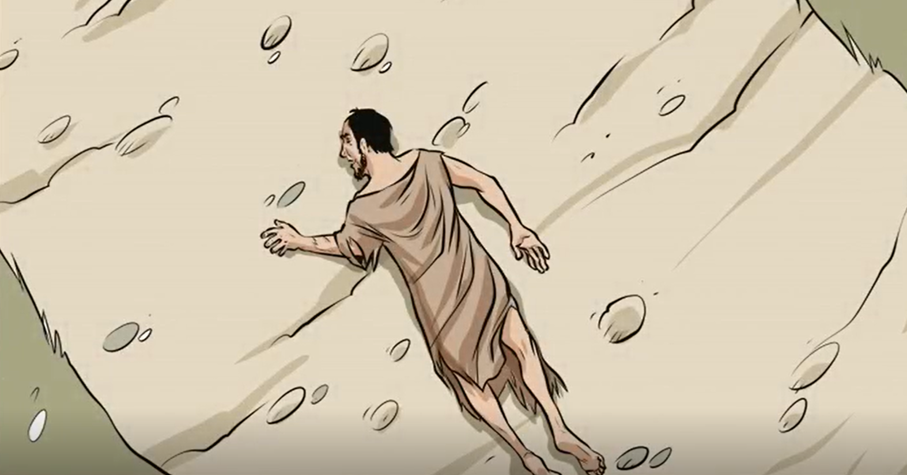
En la parábola del Buen Samaritano, vemos tres circunstancias…
- Un hombre que ha sido lastimado.

Slide 3
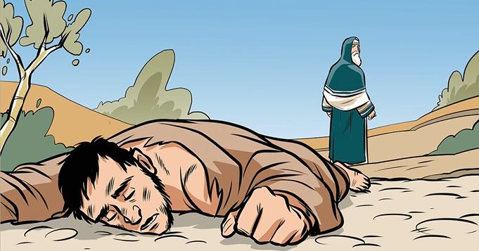
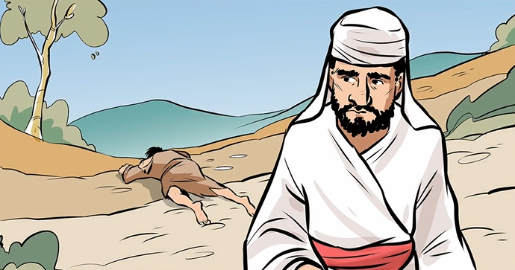
Un sacerdote y un levita, que al verlo siguieron su camino sin detenerse.

Slide 4
Un samaritano que lo vio y se conmovió, vendó sus heridas, y cuidó de él.

Slide 5
En nuestra vida tal vez en algún momento, hemos sido esa persona herida, necesitada de ayuda; o tal vez ese buen samaritano, atento a las necesidades del otro, dispuesto a dar la ayuda posible, o quizás, en alguna ocasión, ese sacerdote o el levita que pasó de largo…
Toma tu hoja con los personajes de la parábola del Buen Samaritano, y reflexiona con ella. Será un momento
a solas entre Jesús y tú.
Si lo deseas, puedes escribir detrás de tu hoja.

Slide 6
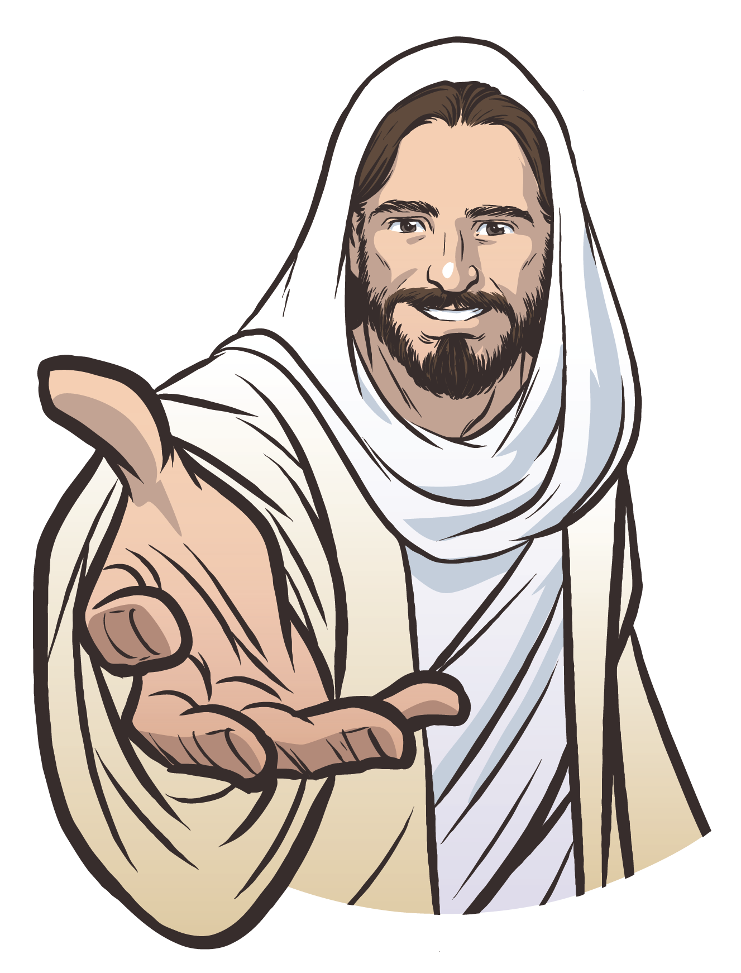
A veces tomamos decisiones equivocadas, como el levita y el sacerdote de la parábola, pero tenemos la dicha de contar con el amor y el perdón de ese “buen samaritano” que es Dios, profundamente enamorado de nosotros sus hijos.
Dejémoslo curar nuestras heridas, y que a través del sacramento de la Reconciliación, de la Eucaristía y de la oración, nos de la fuerza y la voluntad para tomar decisiones buenas, amar, perdonar y salir al encuentro del otro como un buen samaritano.

